Slide 1
МЭМС
Акселерометры и датчики давления

Slide 2
МЭМС – микроэлектромеханические системы – устройства, представляющие собой синтез микроэлектронных и микромеханических компонент.
В Японии МЭМС-технологии называют микромашинами (Micromachines), а в Европе - микросистемными технологиями (MicroSystemTechnology).
Разновидности МЭМС:
Сенсоры – измерительный устройства
Актуаторы – исполнительные устройства
Размеры МЭМС:
Типичные размеры микромеханических элементов лежат в диапазоне от 1 микрометра до 100 микрометров, тогда как размеры кристалла МЭМС-микросхемы имеют размеры от 20 микрометров до одного миллиметра.

Slide 3
Изготовление МЭМС:
МЭМС-устройства обычно изготавливают на кремниевой подложке с помощью технологии микрообработки, аналогично технологии изготовления однокристальных интегральных микросхем, методами:
Объёмная микрообработка
Поверхностная микрообработка
Материалы для производства МЭМС:
Монокристаллические
Поликристаллические
Аморфные
Si | AlN | GaAs | AlGaAs
Si | Различные металлы
SiO2 | Ta2O5 | Полимеры

Slide 4
Применение МЭМС:
Области применение МЭМС обширны: связь, системы подвижных зеркал для мультимедийных проекторов, микрофоны, гироскопы и акселерометры смартфонов и различных устройств, автомобилестроение, аэрокосмическое строение, робототехника, медицина..
МЭМС – повсюду!
К преимуществам МЭМС можно отнести:
Миниатюрность
Высокая функциональность
Надежность
Малое энергопотребление
Возможность интеграции электроники с механическими, оптическими и прочими узлами
Малый разброс параметров в пределах одной партии изделий
Высокая технологичность и повторяемость

Slide 5
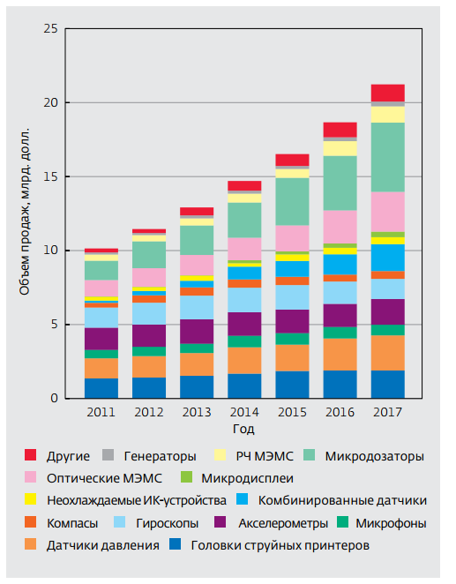
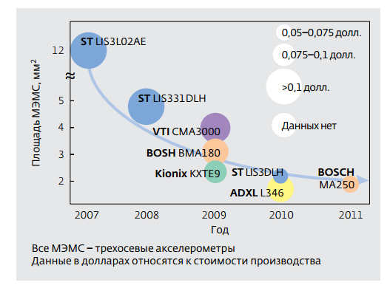
Рынок полупроводниковых приборов к 2011 году достиг ∼300 млрд. долл., то продажи МЭМС-компонентов составили всего 10,2 млрд. долл.

Slide 6
Акселерометр
Датчик движения, измеряющий линейное изменение ускорения:
Статическое - гравитационное
Переменное – вызванное ускорение или вибрация
Виды акселерометров:
Ёмкостные
Пьезоэлектрические
Пьезорезистивные
Туннельные
Эмиссионные
Основные характеристики акселерометра:
Рабочий диапазон частот
Диапазон измеряемых ускорений
Разрешающая способность

Slide 7
Общая схема акселерометра
Корпус
ИМ
Датчик
а
F
k
R
х

Slide 8
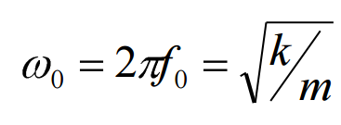
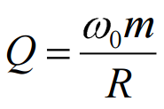




Резонансная частота
Добротность резонанса
Спектральная плотность силы термомеханического шума механического сопротивления
Спектральная плотность смещения
Соотношение спектральной плотности мощностей сигнал/шум

Slide 9
пьезоэлектрический (компрессионный) акселерометр
Используемые материалы:
Кварц (SiO2), Керамика, Титанат-цирконат сцинца (Pb(Zr_{x}Ti_{1−x})O₃
Преимущества:
миниатюрные (весом несколько десятых грамма),
низкочастотные (от сотых долей герца) и высокочастотные (до нескольких мегагерц)
криогенные (до -196°С), высокотемпературные (до +1000°С)
не требуют электрического питания
Недостатки:
имеют невысокую чувствительность
Сложность калибровки и наличия компенсационных сил

Slide 10
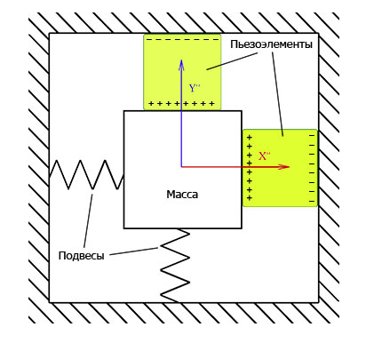
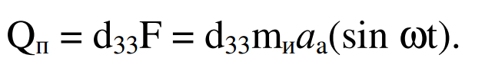


При продольной деформации пьезоэлемента генерируемый в результате прямого пьезоэффекта электрический заряд
Разность потенциалов на электродах электрически ненагруженного пьезоэлемента
Основной принцип работы акселерометров на пьезоэлементах
gij-постоянная давления

Slide 11
Ёмкостной акселерометр
Преимущества:
Отсутствие необходимости материалов со специальными свойствами
Высокая чувствительность
Стабильность при детектировании стат.ускорения
Малая потребляемая мощность
Температурная стабильность
Высокая надёжность
Недостатки:
Невысокая чувствительность
Требует электрического питания

Slide 12
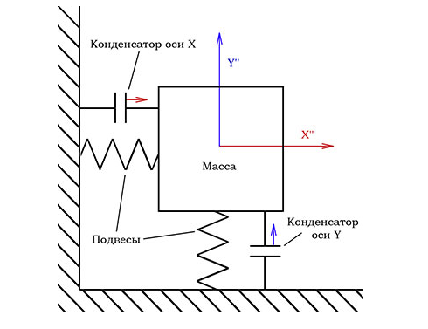
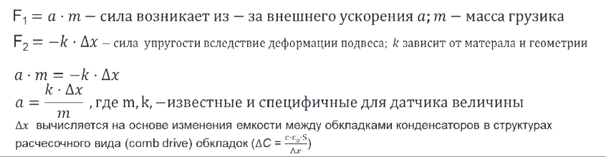
Основной принцип работы конденсаторных акселерометров

Slide 13
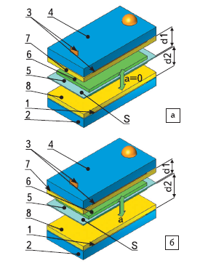
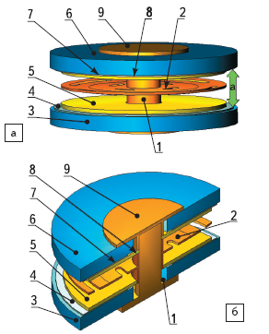
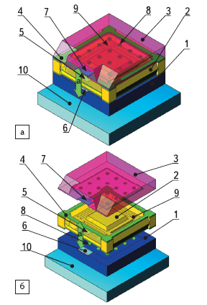
Физические модели

Slide 14
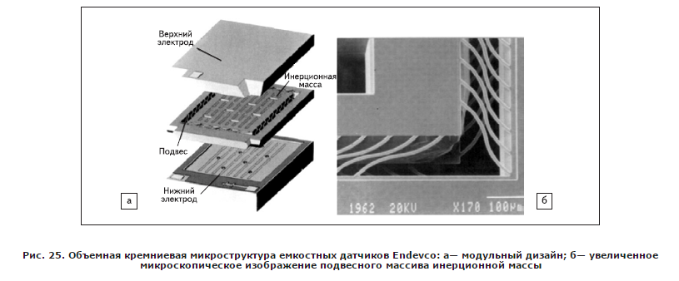

Slide 15
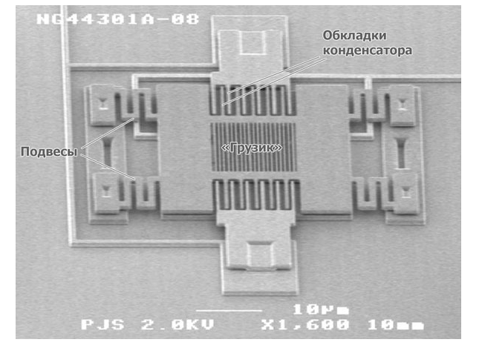
MEMS-акселерометр разработки Sandia Labs

Slide 16
Датчики давления
устройства, предназначенные для определения давления.
Виды датчиков:
Тензорезистивные
Ёмкостные
Основные характеристики датчиков:
Диапазон измерений давления
Рабочий диапазон температур
Долговременный дрейф от Pmax
Выходной сигнал при максимальном давлении

Slide 17
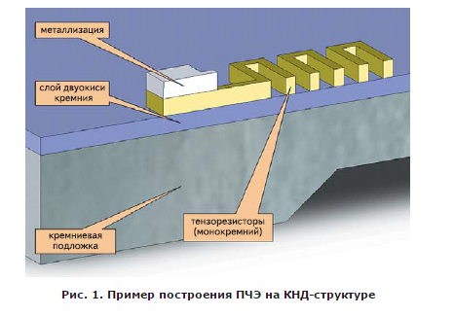
Тензорезистивный датчик давления
Датчики изготавливают на основе следующих материалов:
На основе объёмного кремния
На основе поликремния с двуокисью кремния
На основе КНС (кремний на сапфире)
На основе Кремния на диэлектрике (КНД)

Slide 18
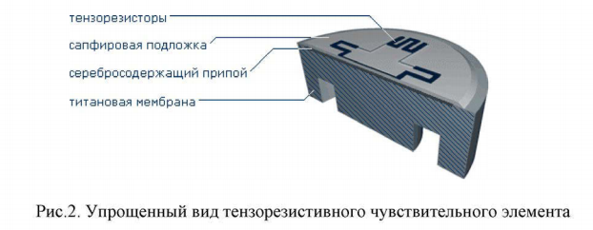
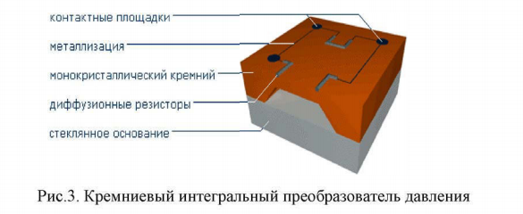

Slide 19
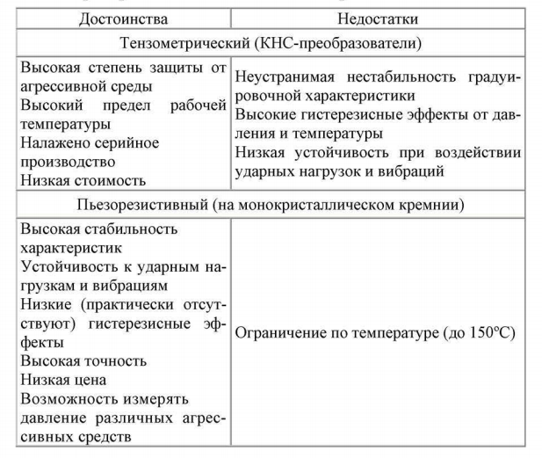

Slide 20
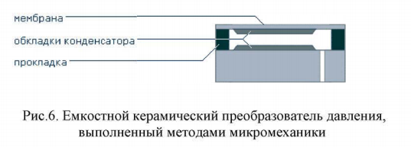
Ёмкостной датчик давления
Виды:
Керамические преобразователи
Кремниевые ёмкостные первичные преобразователи
Преобразователи с упругой металлической мембраной

Slide 21
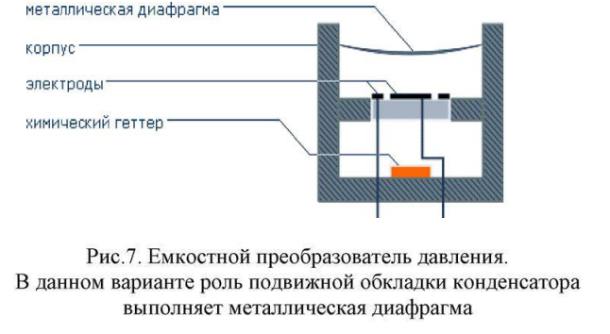
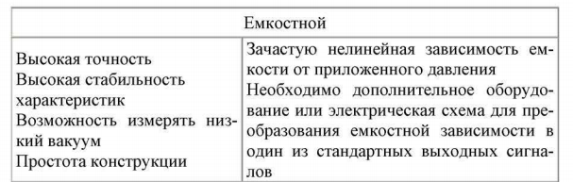

Slide 22
Литература:
http://www.3dnews.ru/600098
http://dssp.petrsu.ru/d/new_sem_devices/mems.ppt
http://volamar.ru/subject/03kolibri/view_post.php?cat=1&id=7
http://www.electronics.ru/files/article_pdf/0/article_288_258.pdf
http://jurnal.nips.ru/sites/default/files/%D0%90%D0%98%D0%9F%D0%98-3-2013-13.pdf
http://www.issp.ac.ru/ebooks/disser/Vopilkin_E_A.pdf
http://mx-omsk.ru/sites/default/files/products/files/%D0%BC%D0%B5%D1%82%D0%BE%D0%B4%D0%B8%D1%87%D0%B5%D1%81%D0%BA%D0%B8%D0%B5%20%D1%80%D0%B5%D0%BA%D0%BE%D0%BC%D0%B5%D0%BD%D0%B4%D0%B0%D1%86%D0%B8%D0%B8%20%D0%BF%D0%BE%20%D0%BF%D1%80%D0%B8%D0%BC%D0%B5%D0%BD%D0%B5%D0%BD%D0%B8%D1%8E.pdf
http://iitt.fvt.sfedu.ru/files/documents/up/UP_Datchiki_uskoreniya.pdf
http://kit-e.ru/articles/sensor/2006_3_10.php
Датчики измерительных систем: в 2 кн. / Ж. Аттт [и др.] Кн. 1. -М .: Мир, 1992. 480 с
Мейзда, Ф. Электронные измерительные приборы и методы измерений / Ф. Мейзда. - М.: Мир, 1990. 535 с
http://www.ssau.ru/files/education/metod_1/%D0%9A%D0%BE%D0%BD%D1%8E%D1%85%D0%BE%D0%B2%20%D0%92.%D0%9D.%20%D0%98%D1%81%D1%81%D0%BB%D0%B5%D0%B4%D0%BE%D0%B2%D0%B0%D0%BD%D0%B8%D0%B5%20%D0%B5%D0%BC%D0%BA%D0%BE%D1%81%D1%82%D0%BD%D0%BE%D0%B3%D0%BE%20%D0%B4%D0%B0%D1%82%D1%87%D0%B8%D0%BA%D0%B0.pdf
http://kit-e.ru/articles/sensor/2009_05_12.php

